Slide 1
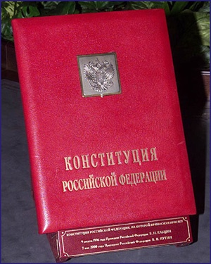
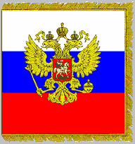

Slide 2
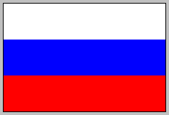
Вера и верность; постоянство
Энергия; сила; кровь, пролитая за Отечество

Slide 3
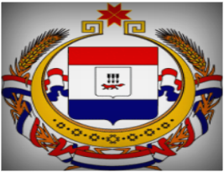
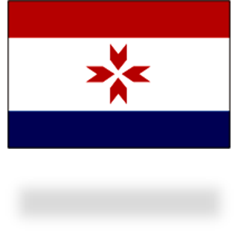

Slide 4
Проверь себя
Знаешь ли ты свой край?
1) Что относится к государственным символам Республики Мордовия?
в) гимн
2) Кто автор флага Республики Мордовия?
б) Алешкин А.С.
3) Какие цвета имеет флаг Республики Мордовия?
б) темно-красный, белый, темно-синий
4) Что означает белый цвет на флаге Республики Мордовия?
в) чистота и мудрость
5) Кто автор герба Республики Мордовия?
б) Чикринев Н.Д.
6) На каких языках звучит гимн Республики Мордовия?
а) мокшанский, эрзянский, русский
7) Назовите автора музыки гимна Республики Мордовия?
а) Кошелева Н.В.
8) Кто сочинил слова гимна Республики Мордовия?
б) Кинякин С.В.

